Slide 1
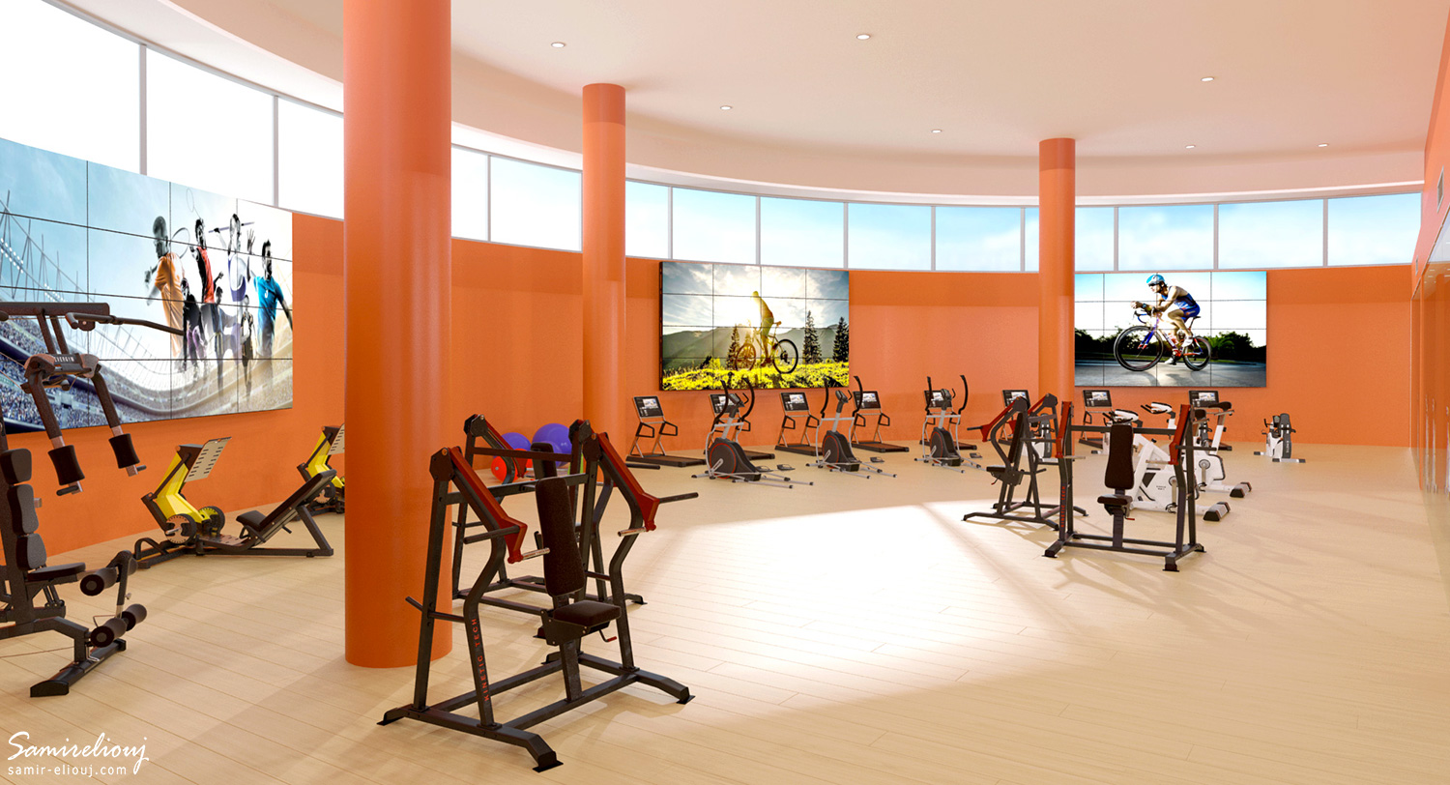


Authentification
Login
Mot de passe
S'authentifier

Slide 2
Déconnexion
Espace administrateur
Gestion de la salle
Gestion des comptes

Slide 3
Gestion comptes
Déconnexion
Gestion adhérents
Gestion médecin
Gestion kiné
Gestion Diététicien
Gestion coach

Slide 4
Gestion adhèrent
Déconnexion
 | Login | Mot de passe
 | houssem.salah | ****
 | hedi.henchiri | *******
 | Youssef.youssfi | ******
Ajouter
Modifier
Supprimer

Slide 5
Déconnexion
Ajouter ****
login
Mot de passe
Valider

Slide 6
Déconnexion
Modifier ****
Login | Houssem.alimi
Mot de passe | 1235
Valider

Slide 7
Déconnexion
Supprimer ****
Tu es sure ?
oui
non

Slide 8
Gestion de la salle
Déconnexion
Gestion évènement
Gestion calendrier

Slide 9
Déconnexion
Calendrier
 | Jour de travail | Horaire de travail
 | Lundi | De 14H→ 17H
 | Dimanche | De 9H → 12H
Ajouter
Modifier
Supprimer

Slide 10
Déconnexion
Ajouter calendrier
Jour de travail
Horaire de travail
Valider

Slide 11
Déconnexion
Modifier calendrier
Jour de travail | Lundi
Horaire de travail | De 14H→ 17H
Valider

Slide 12
Déconnexion
Supprimer ****
Tu es sure ?
oui
non

Slide 13
Déconnexion
Evènement
 | Jour de travail | Horaire de travail | actualité
 | Lundi | De 14H→ 17H | Ddj xx va être présent.
Ajouter
Modifier
Supprimer

Slide 14
Déconnexion
Ajouter évènement
Jour de travail
Horaire de travail
évènement
Valider

Slide 15
Déconnexion
Modifier évènement
Jour de travail | Lundi
Horaire de travail | De 14H→ 17H
actualité | Ddj xx va être présent.
Valider

Slide 16
Déconnexion
Supprimer ****
Tu es sure ?
oui
non

